Slide 1

Módulo: Pediatría
Integrantes:
Romualdo Pérez Romero
Marvin Yair Tolentino Pérez
Elí Aidan Melo Calva

Slide 2
documentación
El proyecto busca modernizar PrivilegeCare con un sitio web y base de datos integrada, mejorando la eficiencia y centrando la experiencia en el paciente. El sitio permitirá programar citas y acceder a información médica, mientras que la base de datos facilitará la gestión interna del hospital. Los objetivos específicos incluyen implementar un sitio web informativo y un sistema de citas en línea.
Leer documentación completa en : https://github.com/RommGG/HospMod_Pediatria/blob/master/README.md

Slide 3
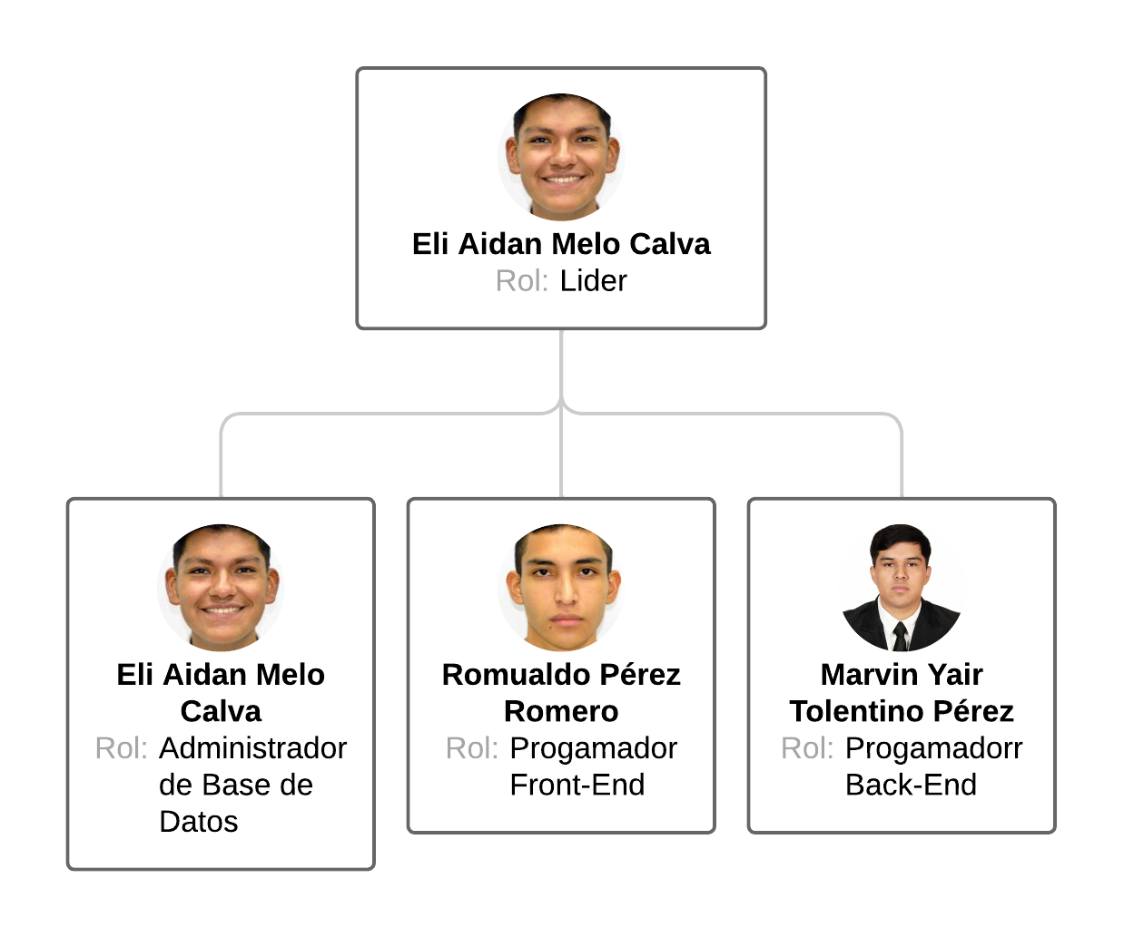
Plan de trabajo
Nombre Completo | Matrícula | Función a Cargo
Eli Aidan Melo Calva | 210538 | Administrador de Base de Datos
Marvin Yair Tolentino Pérez | 210540 | Desarrollador Back-End
Romualdo Pérez Romero | 210714 | Desarrollador Front-End

Slide 4
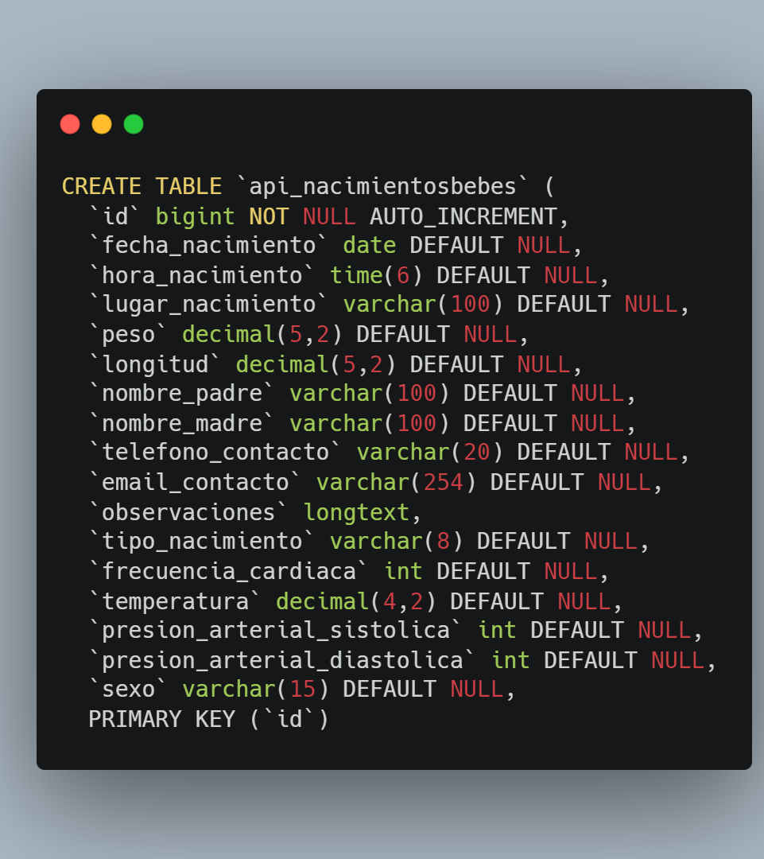
Base de datos SQL
Diseñada para almacenar información detallada sobre nacimientos de bebés. Cada registro en esta tabla representa un único evento de nacimiento e incluye datos como la fecha y hora del nacimiento, el lugar, el peso y la longitud del bebé, así como los nombres de los padres y la información de contacto. Además, se registran detalles médicos como la frecuencia cardíaca, temperatura y presión arterial del recién nacido, junto con observaciones adicionales. Esta tabla facilita el seguimiento y gestión de los nacimientos en un contexto médico, proporcionando una visión integral de cada evento y permitiendo análisis posteriores sobre la salud y bienestar de los bebés y sus familias. Una base de datos relacional puede ser más apropiada, ya que permite definir claves primarias y secundarias para establecer este tipo de relaciones, también ofrecen mecanismos para garantizar la integridad de los datos, como restricciones de clave primaria y foránea, lo que ayuda a mantener la coherencia de los datos en toda la base de datos.

Slide 5
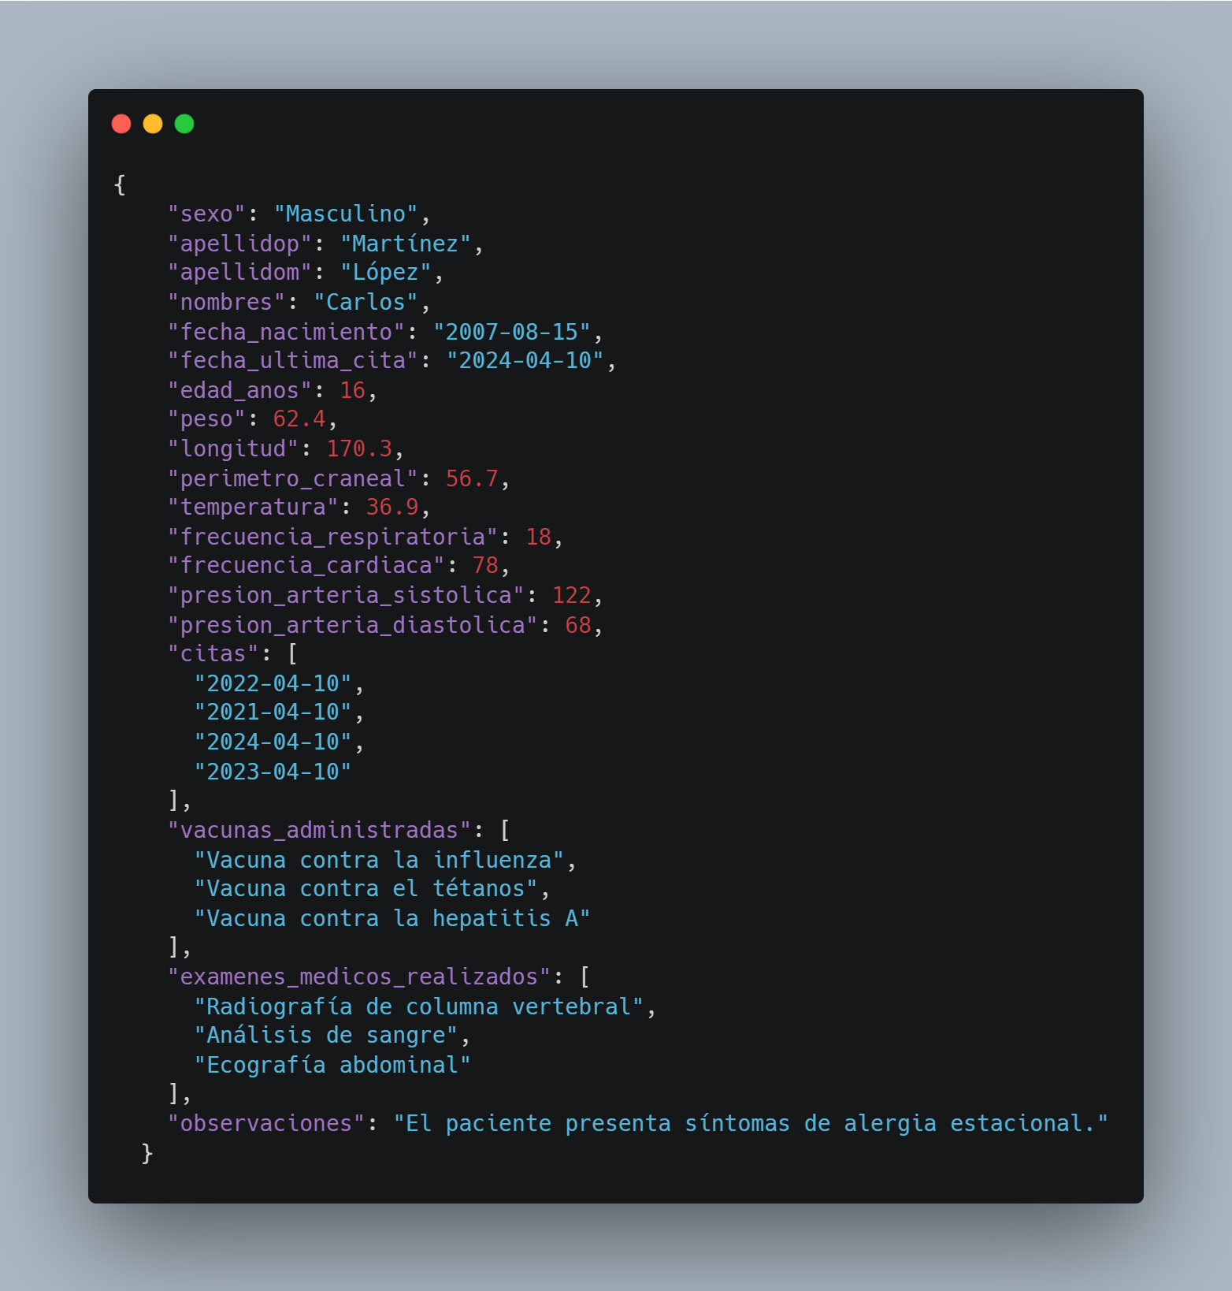
Base de datos NoSQL
Describe los atributos y características que se recopilan y registran para un paciente en un entorno médico, esta estructura proporciona un marco completo para mantener un registro detallado del historial médico y el seguimiento de la atención médica proporcionada a un paciente. Es importante mencionar que la integración de una base de datos NoSQL y en este caso la tabla ya que, si se espera un gran volumen de datos y una necesidad de escalabilidad horizontal, una base de datos NoSQL podría ser preferible debido a su capacidad para escalar de manera más eficiente que las bases de datos relacionales.

Slide 6
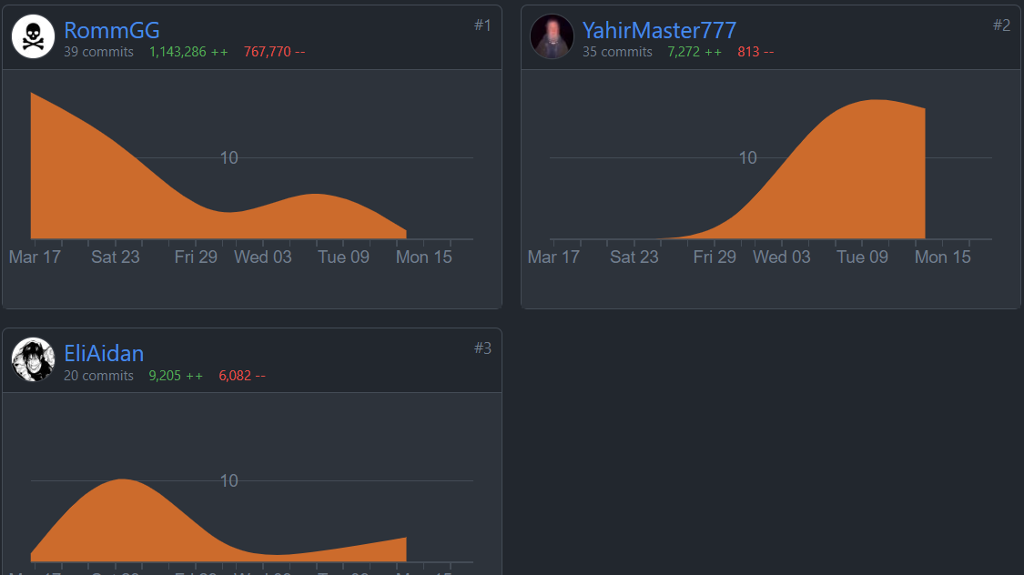
desarrollo
Se muestra el segimiento detallado del equipo en cuestion colaborariva hacia el Proyecto, pudiendo notar que los 3 miembros pudimos cumplir con lo establecido y tambien como equipo.

Slide 7
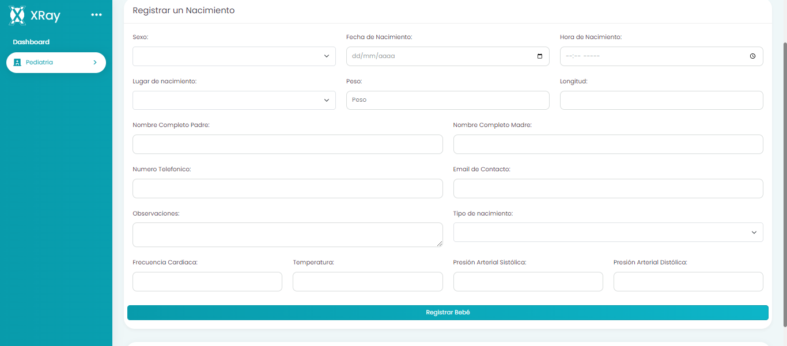
Sitio web (crud)
El crud nos ayuda a poder ingresar la información de los datos acerca de los nacimientos y el registro de nuevos bebés recién nacidos, esto a su vez crea un expediente

Slide 8
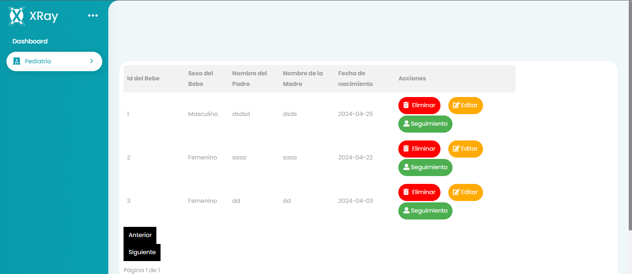
Sitio web (tabla dinámica)
Se cuenta con las tablas dinámicas que nos permitirán la actualización y eliminación de los datos que se registren, de igual forma también poder acceder al seguimiento de ese paciente, conforme se cambien o actualicen los datos o se eliminen, la tabla hará los cambios automáticamente.

Slide 9
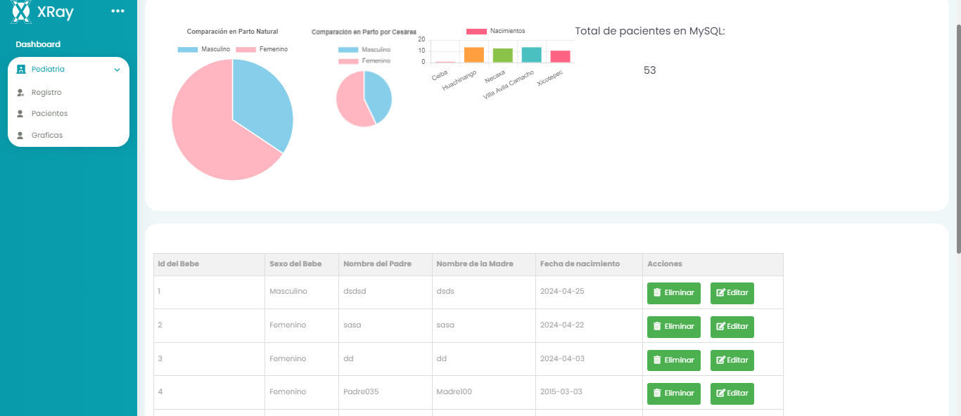
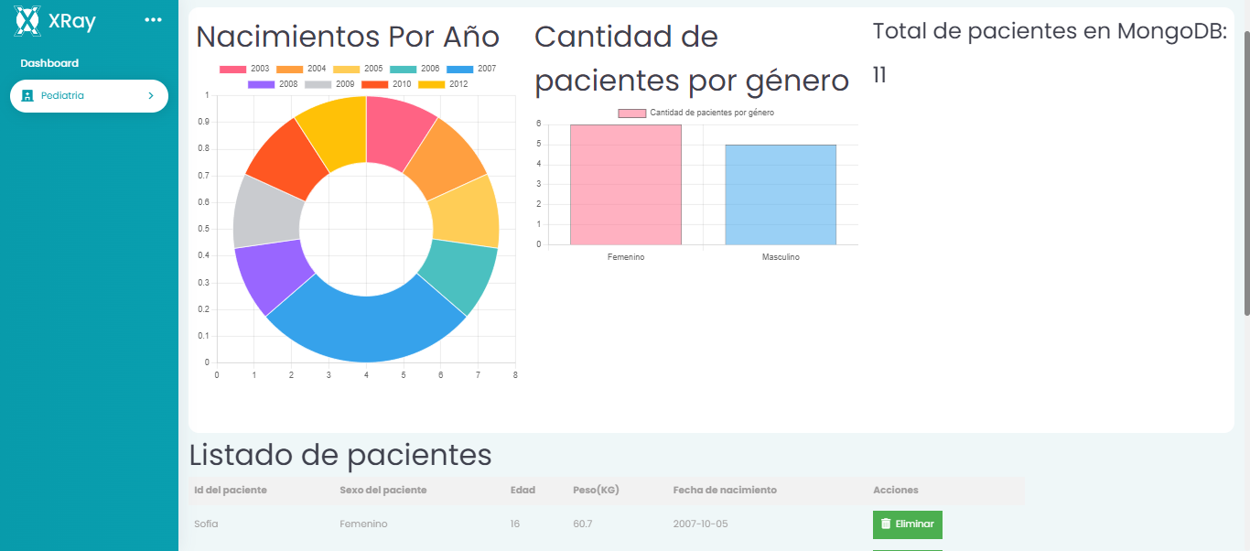
Sitio web (dashboard)
Estos dashboards nos muestran los datos que son dinámicos ya que cada uno de estos cuentan con datos diferentes y que cada vez que se ingresen datos estos cambiaran

Slide 10
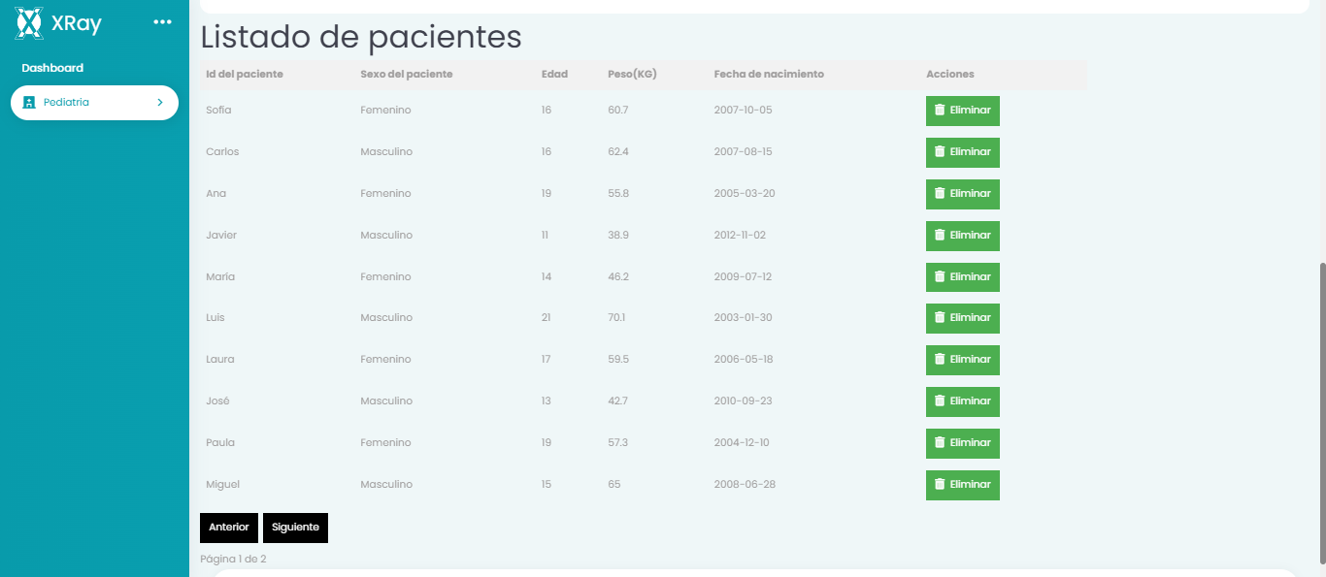
Sitio web (dashboard)
De igual forma podemos notar que la lista de los pacientes nos aparece asi, siendo asi que podemos acceder fácilmente a estos datos para su visualización

Slide 11
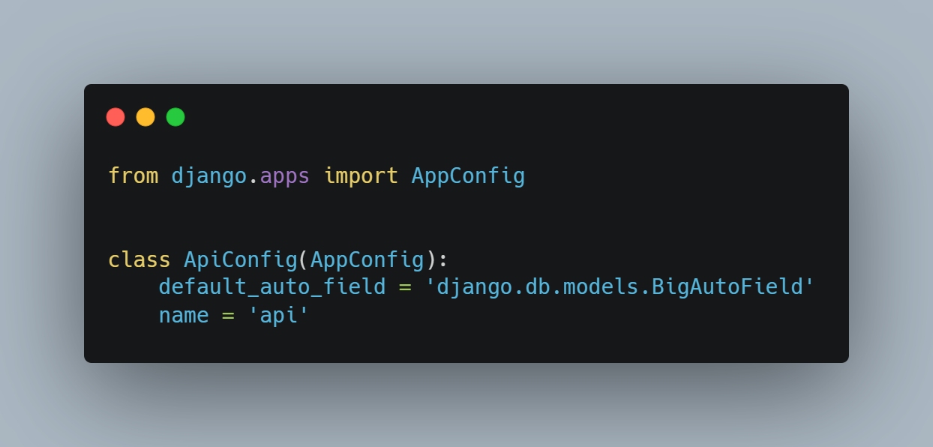
Api de conexión
Para la API de conexión se usa el archivo de Python que tiene por nombre ‘apps.py’, ya que es el encargado de poder crear la conexión entre lo que son las bases de datos y el backend

